Slide 1
Государственное бюджетное профессиональное образовательное учреждение Прокопьевский горнотехнический техникум им. В.П. Романова
Направление: «Экологические проблемы, пути решения в горной промышленности»
Тема: «Воздействие горной промышленности на окружающую среду»
Выполнил: студент 3 курса Брагина А.С
Прокопьевск, 2022 г.

Slide 2
Экологические проблемы горнодобывающей промышленности
Интенсивное развитие промышленности неизбежно приводит к истощению ресурсов природы, загрязнению природной среды, нарушению естественных процессов, что влечет за собой негативные последствия для экологического состояния.

Slide 3
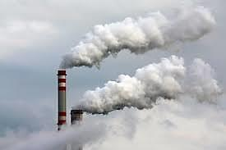
Негативные последствия, связанные с добычей угля:
при разработке угля происходит откачка карьерных и шахтных вод;
на поверхность выноситься большое количество пустых пород, что сопровождается выбросами вредных газов и пыли;
загрязнение водных ресурсов, почвы и атмосферы;
деформация земной поверхности и углесодержащих пластов;
происходит изменение гидрогеологических, атмосферных и почвенных условий в зонах горных разработок;
обезвоживание, засоление почвенного слоя, в результате чего наносится вред земельным и водным ресурсам
ухудшение состава воздуха, изменение облика поверхности земли;

Slide 4
Для того чтоб сохранить природные ресурсы от неизбежного истощения и загрязнения в результате развития горнодобывающей промышленности необходимо стремиться к рациональному использованию недр в процессе добычи полезных ископаемых. Для охраны природы, в горнодобывающей промышленности используя основные направления: охрана и рациональное использование земель, атмосферы, водных ресурсов, недр, а также комплексный подход к применению отходов производства.

Slide 5
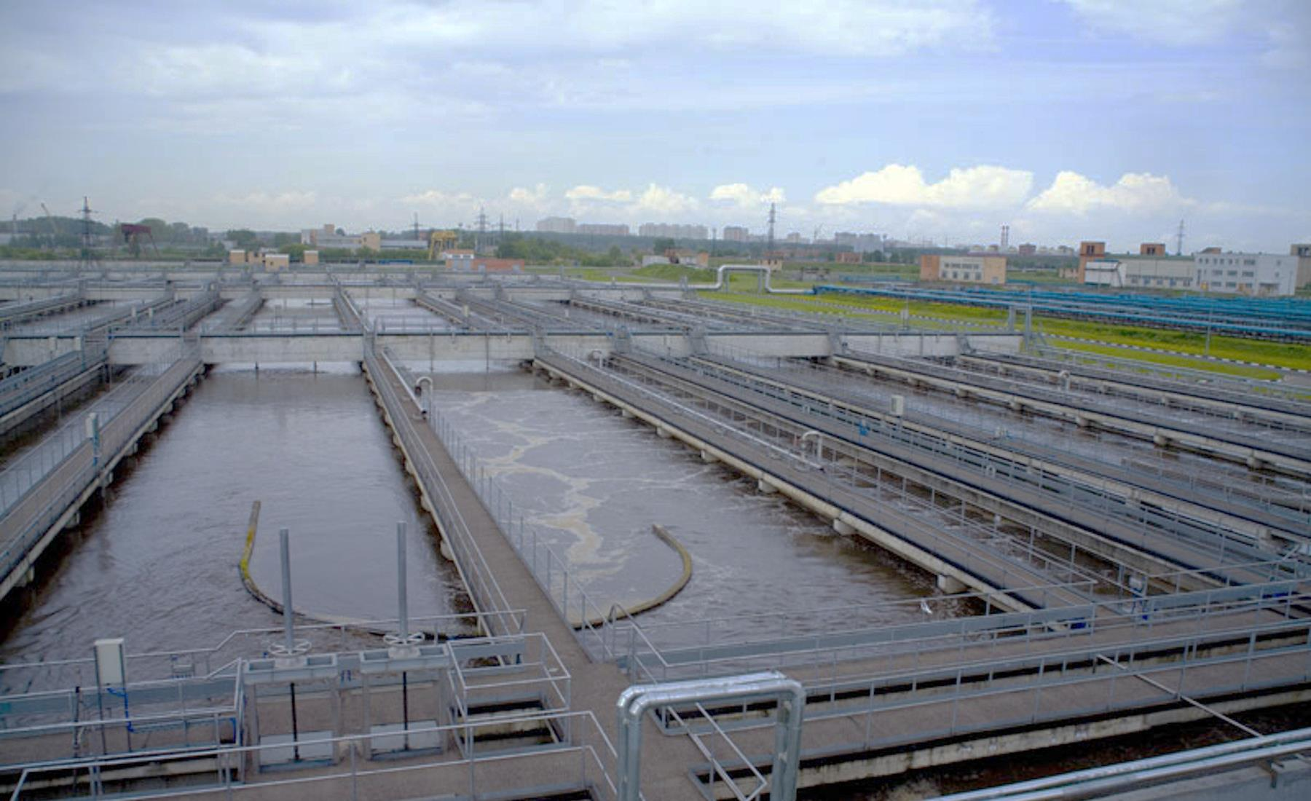
Проблемы связанные с водным фондом
Предприятия угольной промышленности, относятся к числу производств, которые загрязняют окружающую среду сточными водами. В результате их работы происходит истощение запасов подземных вод в ходе осушения и эксплуатации угольных месторождений, а также загрязнение поверхностных вод сбросами карьерных, шахтных и промышленных неочищенных сточных вод. В основном шахтные воды загрязняют взвешенные и растворенные минеральные вещества, бактериальные примеси, нефтепродукты.

Slide 6
.

Slide 7
Для обеспечения рационального использования воды на предприятиях наиболее перспективными являются следующие направления:
1) внедрение безводных (или маловодных) технологических процессов (например, применение аппаратов воздушного охлаждения);
2) устранение протечек и потерь воды с брызгами в системе водоснабжения за счет совершенствования технологических процессов и оборудования, а также правильной организации производства;
3) использование вторичных материальных и энергетических ресурсов;
4) внедрение местных систем обезвреживания стоков;
5) создание замкнутых водооборотных циклов, включающих использование не только очищенных стоков, но и ливневых вод.

Slide 8
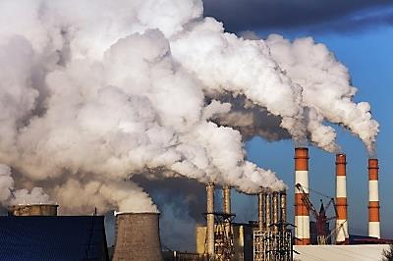
Проблемы связанные с загрязнением атмосферы
Выбросы в атмосферу вредных веществ предприятиями горнодобывающей промышленности происходят в процессе разработки полезных ископаемых, а также в ходе производственных процессов технологического комплекса поверхности отвалов и шахт, при открытой разработке сланца и угля, обогащении твердого топлива, производства брикетов. При этом в атмосферу выбрасываются такие вредные вещества как: пыль, оксиды азота, оксид углерода, сернистый ангидрид и сероводород, который выделяется при горении породных отвалов.

Slide 9
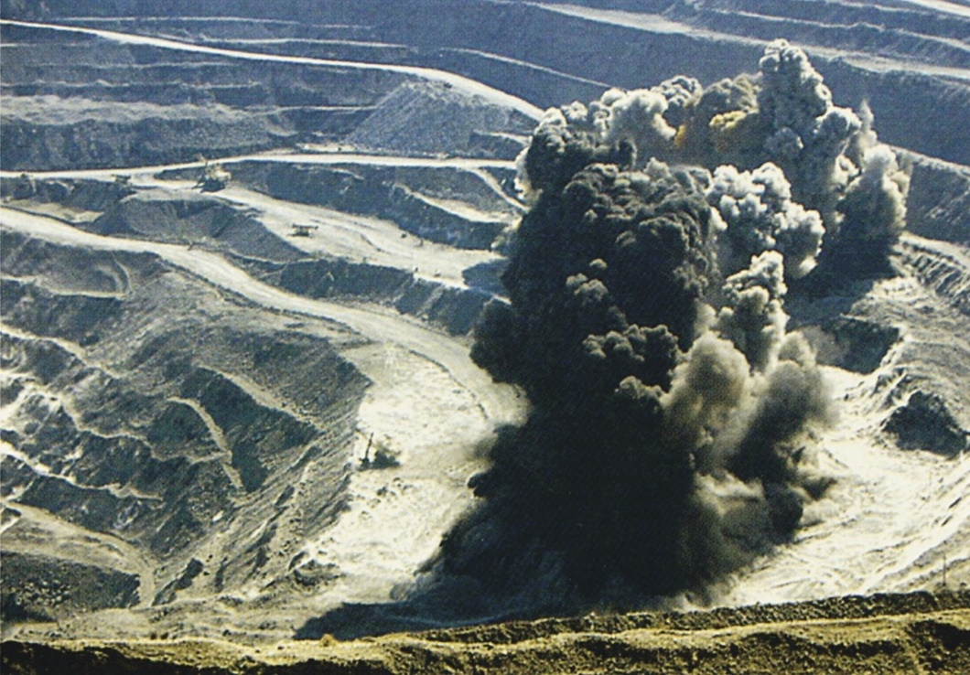
Для снижения запыленности и очистки воздуха
Устанавливают специальные пылеулавливающие и очистные устройства на организованных источниках выбросов в атмосферу

Slide 10
Очистное устройство

Slide 11
Пылеулавливающие устройства

Slide 12
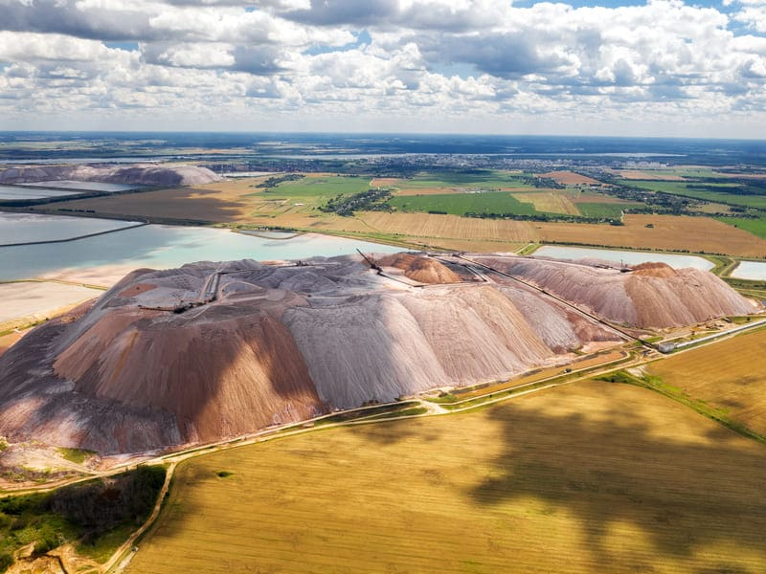
Проблемы связанные с изменением земной поверхности
При открытом методе разработки месторождений, отчуждаются огромные площади плодородных почв, для обеспечения добычи значительных объемов полезных ископаемых. Добыча полезных ископаемых шахтным методом также негативно сказывается на природных ландшафтах.

Slide 13
.
При сдвижении и деформации горных пород на земной поверхности образуются прогибы, провалы, которые с течением времени заполняются подземными грунтовыми и паводковыми водами, а также атмосферными осадками

Slide 14
Вывод
Современный этап развития технологий предусматривает осуществление охраны природной среды, при котором приоритетное направление занимает внедрение малоотходных производств, которые существенно уменьшат негативное воздействие. Для повышения эффективности природоохранных работ и улучшения экологического состояния территорий, размещенных вблизи от горнодобывающих предприятий, необходимо использовать технологию, при которой отходы производства доводятся до товарной продукции или сырья с целью использования для нужд производства или других областей.

